Slide 1

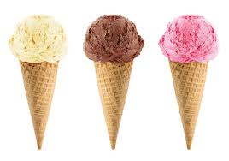
31.10.2017 Gute Entscheidungen Frage 2
Was verstehen van Neumann und Morgenstern unter utility, was unter preference (systems)?

Slide 2
Utility
Ein Mass der Entscheidungsgrundlage
Konstrukt wie physikalische Units
Maximale Befriedigung der Bedürfnisse durch eine Option (max. Nutzen)
Historisch ein quantitativ messbares Konstrukt
Verkörpert in der Präferenz von etwas über etwas anderem
Allerdings sind Utilities nicht vergleichbar
Messbar wenn das System der Präferenzen komplett ist
Sagt nur die Reihenfolge der Utilities von Optionen voraus -> ordinal Kontinuitätsaxiom erfüllt

Slide 3
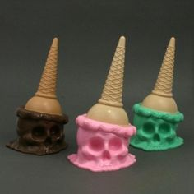
Präferenz
Beeinflusst durch viele Variablen (zbs. Wahrscheinlichkeit)
System der Präferenzen über alle Optionen -> Utility messbar -> nicht mehr das Problem der Indifferenz-Kurven
Dafür müsste man aber alle Präferenzen über alle Optionen haben. Wenn wir wissen welcher von 3 Schokoriegeln am beliebtesten ist, ist das noch nicht die Utility, weil wir gar nicht wissen, wie die Präferenz von Schokoriegeln gegenüber allen Optionen in der Welt ist.

Slide 4
System der Präferenzen
Axioms:
Vollständigkeit
Transitivität
Wenn Päferenz v > u
1-α chance für v > 1-α chance für u
Sehr schmale Wahrscheinlichkeit verändert Präferenz
-> Kontinuität sagt voraus, dass Utility Intervall statt nur ordinal skaliert

